Slide 1
Умножение многозначного числа на однозначное
3 класс
МАТЕМАТИКА
УМК «Начальная школа ХХI века»
Технологическая карта
Авторы разработки: : Болдырева И.А., Зимник Н.А., Петрова О.В., Сидорова С.В .

Slide 2
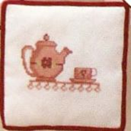
сестре
маме
бабушке

Slide 3
?
?
?
?
?
?
?

Slide 4
Верно ли Петя выполнил умножение суммы на число?
Обоснуйте свое мнение.
(10+7)•4=10•4+4=40+4=44

Slide 5
Алгоритм письменного умножения двузначного числа на однозначное без перехода через разряд
Чтобы двузначное число умножить на однозначное число, надо:
•1. Написать второй множитель под первым так, чтобы единицы были под единицами.
•2.Умножить единицы и написать полученное число под единицами.
•3.Умножить десятки и написать полученное число под десятками.
•4. Назвать ответ.

Slide 6
Верно ли, Маша выполнила письменное вычисление выражения?
Обоснуйте свое мнение.
31
х 3
63

Slide 7
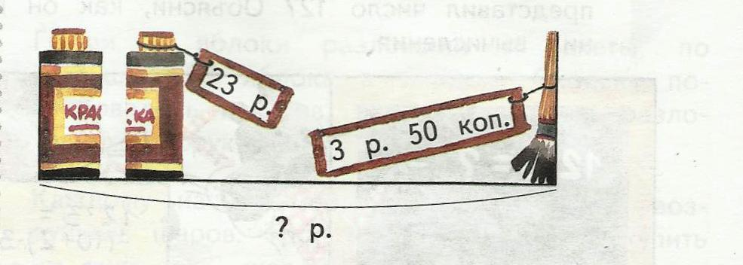
Составьте и решите задачу, используя условие в виде рисунка. Выполните вычисление, используя алгоритм письменного умножения двузначного числа на однозначное без перехода через разряд.
1)23
x 2
46(р.) –стоят две бутылочки с краской
2)46р.+3р.50к.=49р.50к.
Ответ:49р.50к. стоит вся покупка.

Slide 8
АЛГОРИТМ ПИСЬМЕННОГО УМНОЖЕНИЯ ДВУЗНАЧНОГО ЧИСЛА НА ОДНОЗНАЧНОЕ С ПЕРЕХОДОМ ЧЕРЕЗ РАЗРЯД
Чтобы двузначное число умножить на однозначное число, надо:
•1. Написать второй множитель под первым так, чтобы единицы были под единицами.
•2.Умножить единицы и написать единицы под единицами, а десятки запомнить.
•3.Умножить десятки. Прибавить к полученному числу, то число которое мы запоминали, и написать полученное число под десятками.
•4. Назвать ответ.

Slide 9
Алгоритм письменного умножения трехзначного числа на однозначное без перехода через разряд
Чтобы трехзначное число умножить на однозначное число, надо:
•1. Написать второй множитель под первым так, чтобы единицы были под единицами.
•2.Умножить единицы и написать результат под единицами.
•3.Умножить десятки и написать полученное число под десятками.
•4.Умножить сотни и написать полученное число под сотнями.
•5. Назвать ответ.

Slide 10
Алгоритм письменного умножения трехзначного числа на однозначное с переходом через разряд
Чтобы трехзначное число
умножить на однозначное число, надо:
•1. Написать второй множитель под первым так, чтобы единицы были под единицами.
•2.Умножить единицы и написать единицы под единицами, а десятки запомнить.
•3.Умножить десятки и к полученному числу прибавить число десятков, которое запоминали, и написать полученное число под десятками.
•4. Умножить сотни и написать полученное число под сотнями.
•5. Назвать ответ.

Slide 11
сестре
маме
бабушке

Slide 12
?
?
?
?
?
?
?

Slide 13
Информативный вариант
Определите длину тесьмы, необходимой для окантовки трёх одинаковых прихваток квадратной формы, если известно, что длина стороны прихватки равна 155мм. Для этого используйте план:
•1. Определите периметр геометрической фигуры, которой соответствует прихватка.
•2.Определите количество тесьмы, необходимое для одной прихватки.
•3. Определите количество тесьмы, необходимое для трёх прихваток

Slide 14
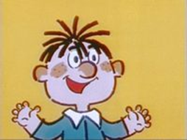
Импровизационный вариант
Определите длину тесьмы, необходимой для окантовки трёх одинаковых прихваток, если известно, что длина стороны прихватки равна 155мм. Для этого используйте способ определения периметра геометрической фигуры.

Slide 15
Эвристический вариант
Определите длину тесьмы, необходимой для окантовки трёх одинаковых прихваток, если известно, что длина стороны прихватки равна 155мм.

Slide 16
Самоанализ
Закончите предложения:
•1.Мне важно правильно умножать многозначное число на однозначное, потому что…
•2. Чтобы умножить многозначное число на однозначное без ошибок, нужно…

Slide 17
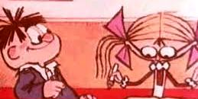
Самооценка
Закончите предложение:
Я доволен (льна)……………(очень, не очень),что научился (лась) выполнять вычисления, которые помогли бы Пете завершить работу……………(сам(а), с помощью учителя.)

